Slide 1
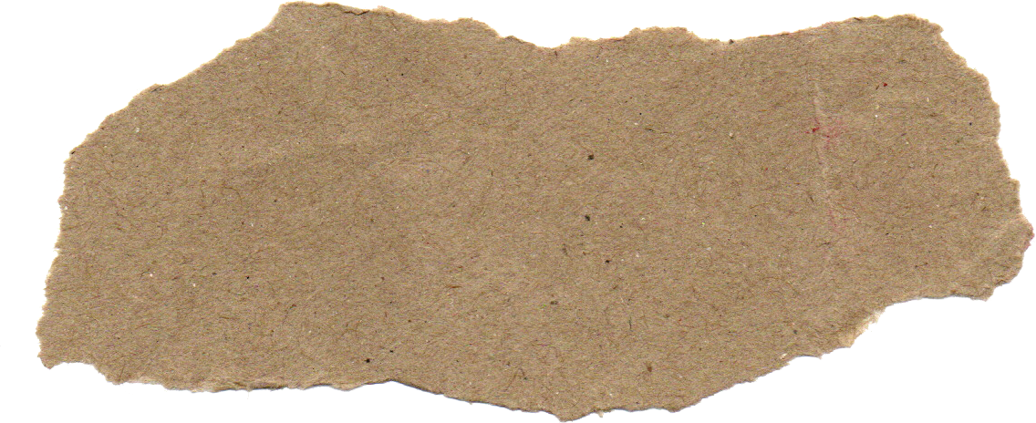
KHỞI ĐỘNG

Slide 2
Giới Thiệu
Độ dài
Thời gian
Khối lượng
Tiền tệ
Diện tích
...
Notes:
GV: Ở những lớp học dưới, các con đã được làm quen với một số đại lượng như: Độ dài, khối lượng, diện tích, thời gian, tiền tệ.
Bài học hôm nay, chúng ta làm quen với một đại lượng mới. Đó là thể tích qua bài: Thể tích của 1 hình.

Slide 3
Thể tích của một hình

Slide 4
YÊU CẦU CẦN ĐẠT
1. Có biểu tượng về thể tích của một hình.
2. Biết so sánh thể tích của hai hình trong một số tình huống đơn giản.

Slide 5
KHÁM PHÁ

Slide 6
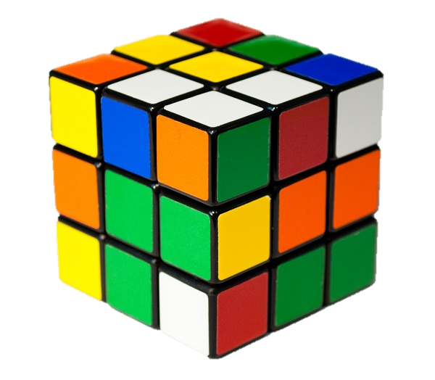
1. Thể tích là gì?
Quan sát các hình ảnh sau, con có nhận xét gì về hình dạng, kích thước của các đồ vật?
Notes:
GV: Các con hãy quan sát các hình ảnh sau và nhận xét về hình dạng và kích thước các đồ vật? ( Các đồ vật có hình dạng và kích thước khác nhau)
Chốt: Mỗi đồ vật trên có hình dạng và kích thước khác nhau. Tuy vậy, chúng đều chiếm một khoảng không gian nào đó. Khoảng không gian mà vật đó chiếm được gọi là thể tích của vật.

Slide 7
Nước đã chiếm một khoảng không gian trong bể.
KẾT LUẬN
Thể tích của một hình là khoảng không gian mà hình đó chiếm chỗ.
Lượng nước trong bể gọi là thể tích của nước.
Bể nước hình hộp chữ nhật
Notes:
Để hiểu rõ hơn các con cùng quan sát lên màn hình. Cô có 1 bể cá dạng HHCN, cô sẽ đổ nước vào bể cá này. Lúc này nước đã chiếm 1 khoảng không gian của bể .
Vậy lượng nước trong bể được gọi là thể tích của nước. Từ đây chúng ta có thể kết luận thể tích của một hình là khoảng không gian mà hình đó chiếm chỗ.
Chuyển: Như vậy, các con đã nắm được khái niệm thể tích của 1 hình. Bây giờ chúng ta sẽ tìm hiểu cách so sánh thể tích của 1 số hình với nhau qua 1 số ví dụ sau đây.

Slide 8
2. So sánh thể tích của các hình với nhau

Slide 9
2. So sánh thể tích của các hình với nhau
Ví dụ 1:
Notes:
GV: Ví dụ 1: Cô có 1 hình hộp chữ nhật và 1 hình lập phương. Theo các con thể tích hình nào lớn hơn. Để TL câu hỏi này chúng ta tiếp tục quan sát. Cô cho hình lập phương vào bên trong HHCN. Lúc này HLP đã nằm trọn bên trong cuả HHCN và chúng ta thấy khoảng không gian mà HLP chiếm nhỏ hơn khoảng không gian mà HHCN chiếm. Từ đây ta có thể nói rằng: Thể tích HLP bé hơn thể tích của HHCN hay thể tích của HHCN lớn hơn thể tích của HLP.

Slide 10
Ví dụ 1:
Nhận xét:
1) Hình lập phương nằm hoàn toàn bên trong hình hộp chữ nhật.
2) Khoảng không gian mà hình lập phương chiếm nhỏ hơn khoảng không gian mà hình hộp chữ nhật chiếm.
Ta nói:
Thể tích hình lập phương bé hơn thể tích hình hộp chữ nhật
hay thể tích hình hộp chữ nhật lớn hơn thể tích hình lập phương.
Notes:
Chốt VD1: Qua VD1, các em đã biết 1 cách để so sánh thể tích các hình với nhau, đó là đặt hình nhỏ hơn vào bên trong hình lớn hơn. Tuy vậy trên thực tế không phải tư lúc nào ta cũng có thể làm được điều này. Vậy có cách nào khác để so sánh thể tích hai hình không? Chúng ta cùng tiếp tục tìm hiểu thông qua ví dụ 2 nhé!

Slide 11
Ví dụ 2:
3
1
2
4
2
3
4
1
C
D
Hình C gồm 4 hình lập phương như nhau.
Hình D cũng gồm 4 hình lập phương như thế.
Ta nói:
Thể tích hình C bằng thể tích hình D.
Notes:
Trên màn hình của cô có 2 hình C và hình D. Hai hình này đều được tạo bởi các hình lập phương nhỏ bằng nhau. Nhận xét về hình dạng và kích thước các hình? (Hình dạng và kích thước khác nhau)
Vậy làm thế nào để so sánh được thể tích của 2 hình này. Các con hãy đếm số hình lập phương có trong mỗi hình? (Hình C có 4 hình lập phương nhỏ, hình B cũng có 4 HLP nhỏ)
GV: Ta có thể rút ra kết luận gì? (Thể tích hình C bằng thể tích của hình D)
Chốt: Qua VD2, các con đã biết cách so sánh thể tích của 2 hình bằng cách đếm số hình lập phương nhỏ có trong mỗi hình rồi. Bây giờ chúng ta cùng chuyển sang VD3.

Slide 12
Ví dụ 3:
= +
P
M
N
Hình P gồm
6 hình lập phương.
Hình M gồm
4 hình lập phương.
Hình N gồm
2 hình lập phương.
Nhận xét:
Số hình lập phương của hình P bằng số hình lập phương của hình M cộng với số hình lập phương của hình N.
Ta nói:
Thể tích hình P bằng tổng thể tích các hình M và N.
Notes:
Cô có hình P được tạo bởi các HLP nhỏ. Hãy cho biết hình P được tạo bởi bao nhiêu HLP nhỏ? (Hình P được tạo bởi 5 hình lập phương nhỏ)
Để biết bạn ........ trả lời đúng không, chúng ta cùng hãy cùng quan sát nhé! --> Bấm hiệu ứng tách hình P: Cô dặt hình P sang bên cạnh và tách hình P thành hình M và hình N để các con dễ quan sát. Hình M có bao nhiêu HLP, hình N có bao nhiêu HLP (Hình M có 4 HLP, hình N có 2 HLP. )
Đúng rồi, số HLP của hình P bằng số HLP của hình M + số HLP của hình N. Vậy hình P có 6 HLP. Từ đây, ta có thể rút ra KL: Thể tích hình P bằng tổng của hình M và hình N.

Slide 13
Kết Luận
Thể tích hình lập phương bé hơn thể tích hình hộp chữ nhật
hay thể tích hình hộp chữ nhật lớn hơn thể tích hình lập phương.
VÍ DỤ1
Thể tích hình C bằng thể tích hình D.
VÍ DỤ 2
C
D
Thể tích hình P bằng tổng thể tích các hình M và N.
VÍ DỤ 3
P M N
Notes:
Như vậy các con đã hiểu thế nào là thể tích của 1 hình và và qua các VD các con đã biết cách so sánh thể tích của các hình với nhau. Để giúp các con củng cố kiến thức chắc chắn hơn, chúng ta cùng chuyển sang phần luyện tập.

Slide 14
THỰC HÀNH

Slide 15
Bài tập 1
Trong hai hình dưới đây:
1 cm
A B
Hình hộp chữ nhật A gồm mấy hình lập phương nhỏ?
Hình hộp chữ nhật B gồm mấy hình lập phương nhỏ?
Hình nào có thể tích lớn hơn?
Notes:
Để so sánh Thể tích của HHCN và HHCN B ta làm thế nào? (Đếm tổng các hình lập phương nhỏ ở từng hình)
HS làm bài, trình bày bài làm.
GV hỏi cách làm.
HS1: Đếm lần lượt các hình lập phương nhỏ ở hình A có 16, hình B có18
HS2: Tách thành các khối, hình A tách thành 4 khối, mỗi khối gồm 4 HLP nhỏ, lấy 4 x 4 =16 hình
hình B tách thành 3 khối, mỗi khối gồm 6 HLP nhỏ, lấy 6 x 3 = 18 hình
HS 3: Tách hình A thành 2 lớp, mỗi lớp có 8 hình, lấy 8 x 2 = 16 hình, tách hình B thành 2 lớp, mỗi lớp có 9 hình, lấy 9 x2 = 18 hình.

Slide 16
Bài tập 1
1 2 3 4
5 6 7 8
3
3
3
3
1
1 2 3 4
1
1
1
5 6 7 8
4
4
4
4
2
2
2
2
A
Hình hộp chữ nhật A gồm mấy hình lập phương nhỏ?
Ta lấy: 4 x 4 = 16 (hình)
Vậy hình hộp chữ nhật A gồm 16 hình lập phương nhỏ.
Hoặc
Ta lấy: 8 x 2 = 16 (hình)
Vậy hình hộp chữ nhật A gồm 16 hình lập phương nhỏ.
Notes:
GV nhận xét, chốt cách chia hình trên máy.
Qua BT1, các em bước đầu biết so sánh thể tích 2 hình hộp chữ nhật, để giúp các em nắm chắc hơn kiến thức này chúng ta cùng làm BT2.

Slide 17
Bài tập 2
Hình A gồm mấy hình lập phương nhỏ?
Hình B gồm mấy hình lập phương nhỏ?
So sánh thể tích của hình A và hình B.
A
B

Slide 18
Bài tập 2
Hình A gồm 45 hình lập phương nhỏ.
Hình A gồm mấy hình lập phương nhỏ?
Hình B gồm mấy hình lập phương nhỏ?
So sánh thể tích của hìnhA và hình B.
A
B
Hình A gồm 3 lớp, mỗi lớp có 15 hình lập phương nhỏ
Vậy hình A có: 15 $×$ 3 = 45 (hình lập phương nhỏ)

Slide 19
Hình A gồm 45 hình lập phương nhỏ.
Hình B gồm 26 hình lập phương nhỏ.
Hình B gồm mấy hình lập phương nhỏ?
Thể tích hình A lớn hơn thể tích hình B.
So sánh thể tích của hình A và hình B.
A
B
Vậy hình B có: (9 $×$ 3) – 1 = 26 (hình lập phương nhỏ)

Slide 20
Bài tập 3
Có 6 hình lập phương nhỏ cạnh 1 cm. Hãy xếp 6 hình lập phương đó thành một hình hộp chữ nhật. Có bao nhiêu cách xếp khác nhau?
1 cm

Slide 21
1 cm
Có 5 cách xếp khác nhau.
Cách 1
Cách 2
Cách 3
Cách 4
Cách 5
Notes:
Qua BT3, chúng ta thấy rằng từ các HLP cho trước ta có thể xếp thành các hình có hình dạng và kích thước khác nhau phải không nào.

Slide 22
VẬN DỤNG

Slide 23
Hình nào có thể tích lớn hơn?
Hình nào có thể tích lớn hơn?
A B

Slide 24
Hình nào có thể tích lớn hơn?
Hình nào có thể tích lớn hơn?
48 hình lập phương nhỏ
36 hình lập phương nhỏ
A B

Slide 25
YÊU CẦU CẦN ĐẠT
1. Có biểu tượng về thể tích của một hình.
2. Biết so sánh thể tích của hai hình trong một số tình huống đơn giản.
Notes:
Qua bài học ngày hôm nay, các con đã học được những mục tiêu nào?

Slide 26
Kiến thức cần nhớ
1. Thể tích của một hình là khoảng không gian mà hình đó chiếm chỗ.
2. Hai khối hình được tạo thành bởi cùng một số lượng hình lập phương như nhau sẽ có thể tích bằng nhau.
3. Hai khối hình có thể tích bằng nhau vẫn có thể có hình dạng khác nhau.
4. Có thể so sánh thể tích của các hình với nhau bằng cách so sánh số lượng hình lập phương bằng nhau tạo nên mỗi hình.
Notes:
Qua bài học ngày hôm nay, các con cần nhớ các kiến thức sau. Cô mời 1 bạn đọc.

